Slide 1

Diseño organizacional para la creación de valor público
Comunidad de Gestión del Cambio
21 de julio de 2021
Ps. Ricardo Chiesa MBA

Slide 2
Comportamiento de muchos procesos de cambio
POTENCIAL
RESULTADOS
BRECHA
REAL
TIEMPO
Basado en Peter Senge
Notes:
Barreras, cultura y clima organizacional
Presiones: sindicato y competencia
Presión, diversificación en el mercado, así amplío mi carera de clientes.
Foco en el cliente, hay que adaptarse, el miedo la comodidad salir de la zona de confor.
La globalización
Apoyo de la dirección juega como barrera o presión para cambiar (ambos lados)
La comunicación interna
La no participación de los empleados
Baja rentabilidad.
Tecnología, opinión publica,
Estructuras o cambios de procedimientos
Incremento en la conciencia y niveles de participacion de los clientes. M´sa información, la resopnsabilidad ciudadana. Como consumidores si nos enteramos de que pagan 3 pesos no compramos.
Falta de visión sistémica
Inmediatez esperada de los resultados.
Luchas de poder,
Falta de objetivos y de estrategias.
Diferencias culturales
Falta de confianza
Burocracia
Apego al éxito.

Slide 3
FUERZAS QUE IMPULSAN Y QUE FRENAN
SITUACIÓN
DESEADA
(VISIÓN)
FUERZAS RESTRICTIVAS
SITUACIÓN
ACTUAL
EQUILIBRIO
FUERZAS IMPULSORAS
¿Cuál es el mejor enfoque: aumentar las fuerzas impulsoras o reducir las restrictivas?
Notes:
210319

Slide 4
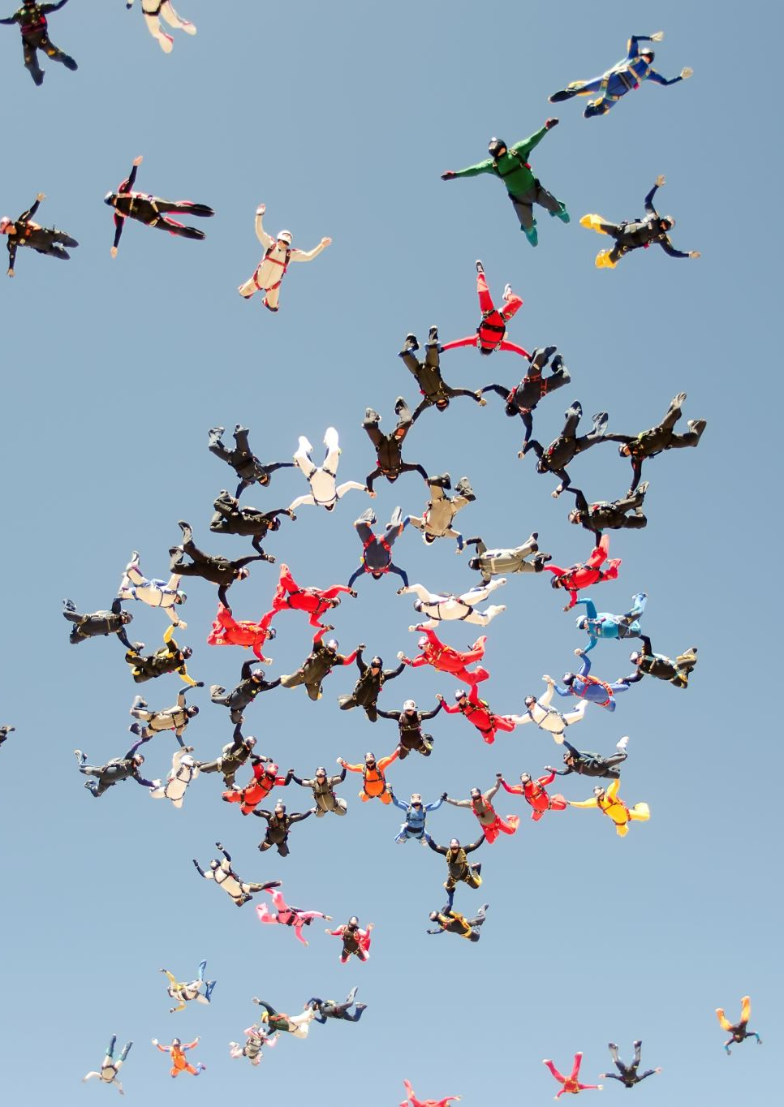
Perspectiva sistémica
¿cómo ver mejor?
Ver las interacciones en vez de las concatenaciones lineales de causa – efecto
Ver procesos de cambio en vez de instantáneas

Slide 5
Un sistema es …
Una totalidad percibida cuyos elementos se“aglomeran” porque se afectan recíprocamente a lo largo del tiempo y operan con un propósito común.
Ejemplos: organismos vivientes (todos),la atmósfera, las enfermedades, los nichos ecológicos, las fábricas, las reacciones químicas, las entidades políticas, las comunidades, las industrias, las familias, los equipos y todas las organizaciones
Notes:
Ejercicio1.-: lista de factores que componen un avión, desde la perspectiva de un pasajero, de un ingeniero de mantenimiento y de administrador.
Ejercicio2: Aplicando el concepto a las organizaciones:
Lista de factores que componen una organización desde la perspectiva de un gerente financiero, de un gerente comercial y de un gerente de recursos humanos

Slide 6
Componentes de una organización
(El todo es más que las partes)
ENTORNO
ESTRATEGIA
TECNOLOGÍA
PERSONAS
ESTRUCTURA
PROCESOS

Slide 7
TIPOS DE INTERVENCIONES DEL DESARROLLO ORGANIZACIONAL Y ASPECTOS
ORGANIZACIONALES
Intervenciones de cambio estratégico
Estrategias competitivas y de colaboración
Transformación organizacional
Intervenciones tecnoestructurales
Reestructuración de las organizaciones
Participación de los empleados
Diseño del trabajo
Aspectos estratégicos, de recursos humanos, y tecnológico – estructurales de las organizaciones
Intervenciones en Administración de Recursos Humanos
Administración del desempeño
Desarrollo de los empleados
Intervenciones del proceso humano
Enfoques de procesos individuales, interpersonales y grupales
Enfoques del proceso organizacional
Adaptado de Thomas G. Cummings & Christopher G. Worley – Desarrollo organiacional y cambio, 8va. Edición- Thomson - Pág. 147

Slide 8
Gestión por resultados y cadena de resultados para generar valor público
Sector Público
Sociedad
Fuente: Banco Mundial y OCDE (2005).

Slide 9
La gestión basada en resultados
Se centra en una clara noción de la causalidad de la “cadena de resultados”.
Los resultados de desarrollo por lo general se comprenden como secuenciales
Que los gerentes analicen y ajusten de forma regular sus actividades para lograr los resultados esperados.
Fuente: Banco Mundial y OCDE (2005).

Slide 10
LOS PROGRAMAS DE TRANSFORMACIÓN
 | Reingeniería | Rectificación de tamaño | Reorganización | Gestión de Calidad Total | Automatización
Supuestos cuestionados | Redefinición de Propósito | Dotación de personal | Relaciones de dependencia | Deseos y necesidades del destinatario (creación de valor para la ciudadanía) | Aplicaciones de tecnología
Alcance del cambio | Radical | Dotación de personal, Responsabili-dades del cargo | Organización | De abajo a arriba | Sistemas
Orientación | Procesos | Funcional | Funcional | Procesos | Procedimientos
Metas de mejoramiento | Espectacular | Incremental | Incremental | Incremental (mejora continua) | Incremental
Adaptación de matriz de Manganelli y Klein

Slide 11
TÁCTICAS DE RE ESTRUCTURACIÓN
OPCIONES | CARACTERÍSTICAS | EJEMPLOS
Reducción de fuerza de trabajo | Tendiente a disminuir el personal Implementación a corto plazo Favorece la transición | Desvinculaciones Transferencias y asignación a otras áreas Incentivos para jubilarse Paros
Rediseño organizacional | Tendiente a lograr el cambio organizacional Implementación de plazo moderado Favorece la transición y posiblemente la transformación | Eliminar funciones Fusionar unidades Eliminar capas Eliminar productos Rediseñar tareas
Rediseño sistémico | Tendiente a lograr el cambio cultural Implementación de largo plazo Favorece la transformación | Cambiar la responsabilidad Lograr la participación de todos los interesados Fomentar el mejoramiento y la innovación continua Simplificación Reestructuración: una forma de vida
Notes:
Incluir Definicion de Mision y Vision – ejemplo de Catedral.

Slide 12

Desafío
Implica el desafío de gestionar recursos y personas para lograr la cantidad y calidad necesaria, disminuyendo excesos e ineficiencias y al mismo tiempo conservando la capacidad de seguir brindado productos y servicios de valor agregado.

Slide 13

Anorexia organizacional
Hamel y Prahalad advierten que hay de proceder con cautela pues la reestructuración quizá sea un síntoma de “anorexia corporativa”. Es posible que pierdan empleados indispensables para ciertos proyectos, empobreciendo las competencias básicas y dejando una herencia de desconfianza entre el personal.
En tales casos la reestructuración no es sinónimo de desarrollo.

Slide 14

ALGUNAS EVIDENCIAS
DATOS DE LAS INVESTIGACIONES

Slide 15
Resultados de la reestructuración
RESULTADOS DE LA REESTRUCTURACIÓN DE EXPERIENCIAS INTERNACIONALES
“La tercera parte de las empresas vuelven a recontratar a los mismos colaboradores”
“La reestructuración como estrategia de mejoramiento para reducir costos ha sido un fracaso”.
“Sólo una tercera parte había cumplido los objetivos de productividad”
“En ningún caso el desempeño alcanzó los niveles máximos del año anterior”
“Se generaron problemas a nivel individual: mayor incidencia de estrés y de enfermedad, pérdida de autoestima, menor confianza y lealtad, problemas conyugales y familiares”.
“Los despidos pueden mejorar la situación al inicio pero las ganancias son temporales y ni siquiera se sostienen en los niveles previos”
Fuente: Encuesta de American Management Association y Estudio de National Research Council

Slide 16

Resultados de la reestructuración
RESULTADOS DE LA REESTRUCTURACIÓN
(URUGUAY)
Estado paralelo
Perforación del sistema que se quiere implantar
Derogaciones posteriores por imposibilidad de aplicación
Disconformidad de los funcionarios, pérdida de credibilidad, escepticismo
Miedo a la reestructura
Escepticismo sobre sus beneficios
A nivel de los resultados: Ineficiencias e ineficacias, disconformidad de los destinatarios

Slide 17

Síndrome del “sobreviviente”
Temor
Ansiedad
Falta de foco
Búsqueda afuera o energía centrífuga
Poca colaboración/compromiso
Descreimiento en los líderes y la dirección
Sálvese quien pueda.

Slide 18

Conclusión: cuánto más se presiona el sistema, más aumenta su reacción, a no ser que cambiemos la forma de hacer los cambios.
Notes:
Incluir Definicion de Mision y Vision – ejemplo de Catedral.

Slide 19
El poder de una visión
John P. Kotter

Slide 20
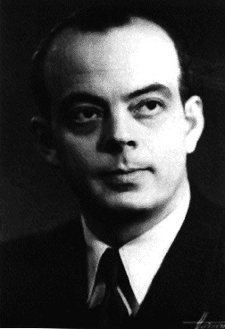
VISIÓN COMPARTIDA
“Si quieres construir un barco, no reúnas a los hombres para recoger leños, dividir el trabajo y dar órdenes, sino más bien despierta en ellos el anhelo de mar libre y abierto!”
Antoine de Saint-Exupéry
Una visión compartida es una fuerza en el corazón de la gente, una fuerza de impresionante poder, un sentimiento de identificación y compromiso con algo.
Expresa un destino, un lugar al que llegar y por el que merece la pena esforzarse.
Una visión compartida tiene el poder de aunar muchas visiones individuales.
20

Slide 21
VISIÓN DE FUTURO
TENSIÓN CREATIVA
REALIDAD ACTUAL

Slide 22
Etapas del compromiso con la visión del cambio
COMPROMISO | Sentirse co-responsable de la construcción de la nueva visión
ALINEAMIENTO | Enfocarse en la visión del cambio
ACATAMIENTO | Aceptar las órdenes (puede ser acatamiento genuino o acatamiento a regañadientes)
RECHAZO | Rebeldía, resistencia fuerte
APATÍA | Indiferencia ante el cambio

Slide 23
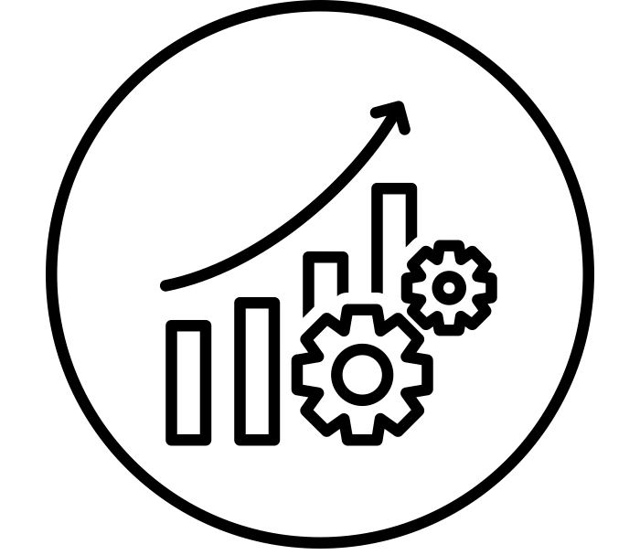
Finalidad de las reestructuraciones públicas

Slide 24
Visión del Programa de diseño organizacional para la creación de valor público
PROPÓSITO: Diseñar las organizaciones del Estado para mejorar la gestión pública orientando a los funcionarios y los recursos hacia la ejecución efectiva de políticas y procesos que generen valor público para la ciudadanía.
VISIÓN: Queremos un Estado orientado al ciudadano, que lo escuche, que atienda sus necesidades y demandas, y del cual éste se sienta satisfecho. Un Estado responsable, que genere valor y rinda cuentas de su gestión, de sus logros y sus fracasos. Queremos un Estado que sea efectivo (eficiente y eficaz), que se adapte y anticipe a nuevos desafíos con soluciones innovadoras. Queremos un Estado donde trabajar sea motivante, en donde cada servidor público se conecte con el valor que brinda a la ciudadanía.

Slide 25
¿Cómo crear una visión?
Primer borrador:
El proceso con frecuencia empieza con una declaración inicial que es obra de un solo individuo, y que refleja sus sueños y las necesidades reales del mercado.
Función del equipo líder:
El primer borrador siempre es modificado con el paso del tiempo por la coalición conductora o por un grupo de personas todavía más numeroso.
Importancia del trabajo en equipo:
El proceso de grupo jamás funciona bien si no existe aunque sea un nivel mínimo de trabajo en equipo efectivo.
Función del intelecto y el corazón:
Tanto el pensamiento analítico como una buena dosis de sueños resultan esenciales a lo largo de toda la actividad.
Desorden del proceso:
La creación de la visión habitualmente constituye un proceso en el que se dan dos pasos hacia delante y uno hacia atrás, un movimiento hacia la izquierda y luego hacia la derecha.
Lapso requerido:
La visión jamás se crea en una sola reunión. La actividad se toma meses, y en ocasiones años.
Producto final:
El proceso tiene como resultado una dirección para el futuro que resulta deseable, viable, centrada, flexible, y se puede comunicar en cinco minutos o menos.
Basado en John P. Kotter

Slide 26
¿De qué manera puede la estructura frenar la visión?
La visión
Concentrada en la ciudadanía
Otorga mayor responsabilidad y sentido de propósito a los empleados de niveles más bajos
Aumenta la efectividad (eficiencia y eficacia)
Agiliza, acelera, promueve el cambio
La estructura
Fragmenta recursos y responsabilidades
Favorece la visión de “chacras” y la búsqueda de culpables en otros
Mayor lentitud en la toma de decisiones y su ejecución
Se retardan los procesos
Insatisfacción de los destinatarios

Slide 27
FUENTES DE RESISTENCIA AL CAMBIO
ADEMÁS DE LAS RESISTENCIAS DE LAS PERSONAS TAMBIÉN HAY BARRERAS ORIGINADAS EN LA ESTRUCTURA ORGANIZATIVA Y EN LA PROPIA IMPLEMENTACIÓN DE CAMBIOS, QUE ATENDEREMOS EN EL PLAN DE CAMBIO
Personas afectadas
Hábitos
Miedo
Estabilidad
Satisfacción de necesidades
Identificación con el sistema
Estructura organizativa
Derechos adquiridos
Conformidad con la norma
Coherencia del sistema
Rechazo a lo extraño
Línea jerárquica
Proceso de implantación
Credibilidad del agente de cambio
Tiempo y medios
Respeto a las personas
Implicación y comunicación
Ronco, Emilio; Lladó, Eduard.

Slide 28
¿CÓMO DISEÑAR ESTRUCTURAS QUE FACILITEN LA CREACIÓN DE VALOR PARA LA CIUDADANÍA?

Slide 29
un diseño organizacional enfocado en resultados para la ciudadanía
NIVEL | INSUMOS | PROCESOS | PRODUCTOS | EFECTOS INMEDIATOS | EFECTOS DE LARGO PLAZO
MINISTERIOS
UNIDADES EJECUTORAS
UNIDADES ORGANIZATIVAS
EQUIPOS DE TRABAJO
PUESTOS
Coordinación entre unidades ejecutoras
Rediseño de sus procesos
Unidades organizativas orientadas a resultados
Equipos orientados a resultados
Puestos orientados a resultados

Slide 30
DIAGRAMA ilustrativo DE un PROYECTO DE REESTRUCTURA
CARACTERIZACIÓN ORGANISMO
CIUDADANÍA
PLANIFICACIÓN ESTRATÉGICA
DISEÑO DE PROCESOS
DISEÑO MACRO ORGANIZACIONAL
DISEÑO MICRO ORGANIZACIONAL
PLAN DE GESTIÓN DE DOTACIÓN Y MOVIMIENTOS DE FUNCIONARIOS
GESTIÓN DEL CAMBIO Y GESTIÓN DE PROYECTOS

Slide 31
Preguntas para intercambio en subgrupos y plenario
PENSANDO EN LA CREACIÓN DE VALOR PÚBLICO PARA LA CIUDADANÍA
¿Cuáles son los principales desafíos que encuentras en las estructuras organizacionales?
¿Cómo las personas podemos generar cambios en las organizaciones que aporten valor a la ciudadanía?

Slide 32
Muchas Gracias!!!

